Slide 1
Dalawang taon ni Aquino: Nasaan ang pagbabago?
Tumtinding krisis at umiigting na pakikibaka ng mamamayan

Slide 2
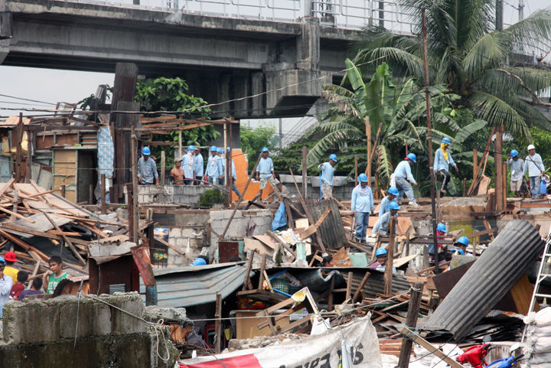
2 taon, kalagayan ay lalong lumala
June 30 ay 2 taon mula nang si Benigno Aquino III ay maupo sa pwesto sa pangako ng “good governance”, “daang matuwid”
Mas lumalang kahirapan, kagutuman, kawalang trabaho, paglabag sa karaptang pantao, kawalan ng pananagutan at pagyurak sa soberanya ng bansa.

Slide 3
2 taon: kalagayan ay lalong lumala
Dumami ang bilang ng mahirap, nagugutom at walang trabaho

Slide 4
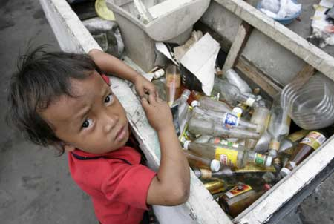
2 taon: kalagayan ay lalong lumala
Unang kwarto ng 2012: 23.8%, o 4.8 milyong pamilya ang nagsabing nakaranas sila ng gutom, pinakamataas sa kasaysayan ayon sa SWS. Mas mataas kumpara sa 4.5 milyon (22.5%) noong 2011.
5.8% or 1.2 milyong pamilya ang nakaranas ng matinding gutom (SWS)
Sa 2 taong pamumuno ni Aquino, nasa 20.9% ng mga pamilya ang nagugutom, doble ng average noong panahon ni Erap (10%) at higit na malaki kaysa kay Arroyo (14.1%).

Slide 5
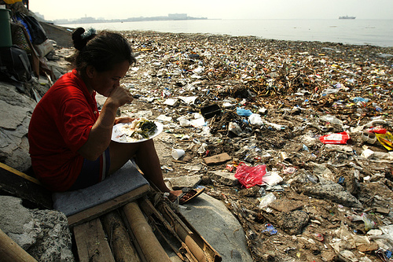
2 taon: kalagayan ay lalong lumala
Sa ulat ng SWS, 55% ng bilang ng mga pamilya ang nagsabing sila ay mahirap (Marso 2012) kumpara sa 45% noong Disyembre 2011.
11.1 milyon pamilyang naghihirap, o karagdagang 2 milyong pamilya, kumpara sa 9.1 milyong naghihirap noong 2011.
Bago umupo sa pwesto si Aquino, nasa 43% ang insidente ng kahirapan. Ngayon, lagpas na sa 50% ng mga pamilya ang naghihirap.

Slide 6
2 taon: kalagayan ay lalong lumala
Kahit may programang Conditional Cash Transfer (4P’s), na ipinagpatuloy lang mula sa panahon ni GMA, lalong lumala ang kahirapan at gutom.
Papalaki ang gastos sa CCT: P12 bilyon noong 2010, P23 bilyon noong 2011, at umakyat pa sa P39 bilyon ngayong 2012. Sa susunod na taon, humihingi ang DWSD ng P45 bilyong badyet para sa CCT.
Ang CCT ay utang na binabayaran natin sa mga dayuhang bangko

Slide 7
2 taon: kalagayan ay lalong lumala
Conditional Cash Transfer programang dikta ng dayuhan. Hindi nalulutas, bagkus pinagtatakpan lang ang problema
Ngayong taon, nadagdagan ng 2 milyon ang Pilipinong nagsasabing sila ay mahirap, ayon sa SWS
Sa simula ng 2012, 11.1 million pamilya ang nagsasabing sila ay mahirap, mas marami kesa nagdaang taon

Slide 8
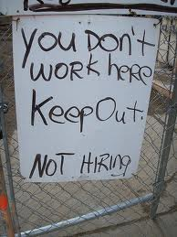
2 taon: Pag-unlad para kanino?
Lumago daw ang ekonomiya noong unang kwarto ng 2012: 6.4%.
Hindi ito ramdam ng karamihan at hindi tutungo sa sustenidong pag-unlad. Ang realidad: tumitindi ang krisis sa trabaho.
Ayon sa SWS, unang kwarto ng 2012, nadagdagan ng lagpas 4 milyon ang walang trabaho. Aabot na sa 34.4% ang walang trabaho, katumbas ng 13.8 milyong manggagawa.
Noong Disyembre 2011, nasa 24% ang walang hanapbuhay, katumbas ng 9.7 milyong manggagawa.
Pinakamasahol ang krisis sa trabaho sa ilalim ni Aquino. Sa average, ang unemployment rate sa unang dalawang taon ni Aquino ay nasa 26.8%, ayon pa rin sa SWS. Higit itong mas malaki kumpara sa 19.6% ni Arroyo, 9.2% ni Erap, at 10.3% ni Ramos.

Slide 9
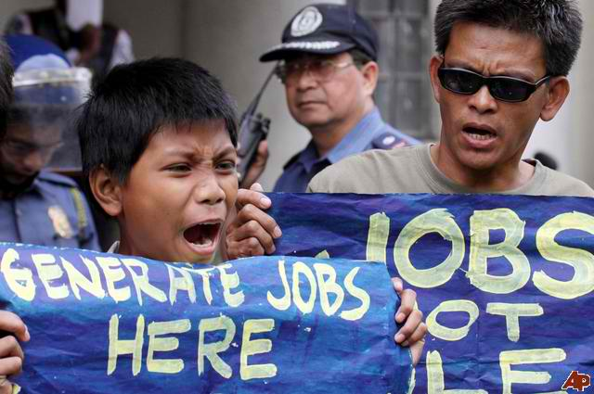
2 taon: Pag-unlad para kanino?
Walang trabaho sa Pilipinas kaya lampas 1.4 milyong overseas Filipino workers (OFWs) ang lumuluwas kada taon,
Ayon Philippine Overseas Employment Administration (POEA), noong panahon ni Arroyo, nasa 1 milyon ang taunang deployment ng OFWs; Erap, 0.84 milyon; Ramos, 0.69 milyon; at Cory, 0.47 milyon.

Slide 10
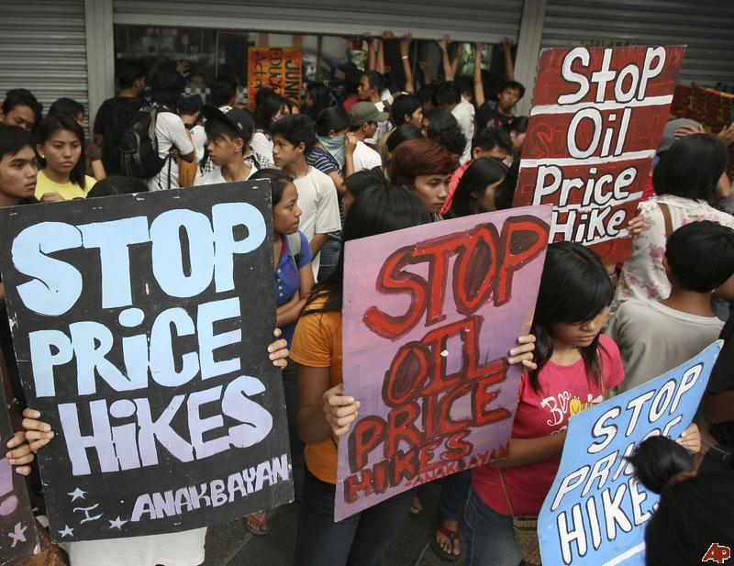
Kontra-mahirap
Si Aquino ay tutol sa P125 wage hike. NCR wage hike ay P30 lamang, hulugan pa
Ikatlo sa pinakamabagal sa mundo ang pagtaas ng sahod sa Pilipinas, ayon sa isang survey
Pinagtanggol din ni Aquino ang oil deregulation law,labor contractualization at privatization
Nakaamba pa rin ang pagtaas ng pamasahe (MRT, LRT), kuryente, tubig, matrikula at iba pang bayarin
Ipinipilit din ang K-12 na sistema sa edukasyon

Slide 11
Kontra-mahirap
Ayon mismo sa National Housing Authority 584,425 pamilya ang sinasabing informal settlers sa Metro Manila mula noong July 2011.
761,482 pamilya ang informal settlers sa labas ng Metro Manila,
518,625 pamilya ang nasa mapanganib na lugar
Sa Metro Manila, serye ng mga demolisyon at sunog sa komunidad ang nagpapalala sa problema ng kawalan ng tirahan

Slide 12
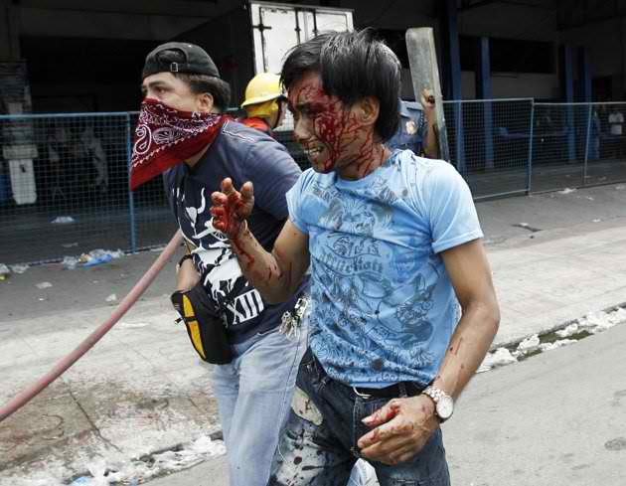
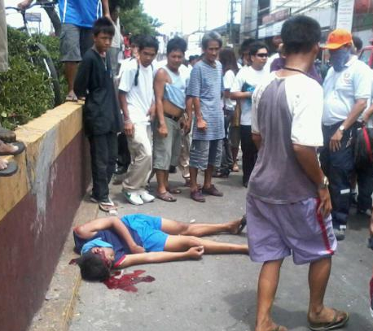
Silverio Compound demolition

Slide 13
Kontra-mahirap
Pera ng bayan ay nakatuon sa pagbabayad ng utang
Sa dalawang taon ni Aquino, nagbabayad ito nang P60.4 bilyon kada buwan para sa interes at prinsipal kumpara sa P48.2 bilyon noong panahon ni Arroyo.
Nasa 65% ng kabuuang gastos ng administrasyong Aquino ang napunta sa pambayad-utang.
Nasa 85% ng kita ng gobyerno ang ipinambayad-utang sa ilalim ni Aquino.

Slide 14
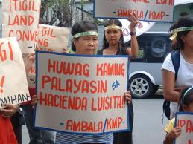
Huwad na reporma sa lupa
Walang tunay na progrma sa reporma sa lupa
Itinutulak ni Aquino ang “just compensation” o pagbabayad ng gobyerno sa mga malalaking panginoong-maylupa
Kalahati lang ng maliit na target na 220,000 ektarya ang naipamahagi ng gobyerno noong 2011

Slide 15
Nakaasa sa dayuhan
Nananatiling nakatuon sa pag-eeksport ng murang produkto at lakas-paggawa (OFW) ang ating bansa
Nakaasa sa dayuhang puhunan, utang at mga remittance ng OFWs
Bulnerable ang bansa sa pandaigdigang krisis
Malaking papel ng Public-Private Partnership o PPP (pribatisasyon) sa programang pang-ekonomiya ni Aquino
Tataas ang singil at mga bayarin

Slide 16
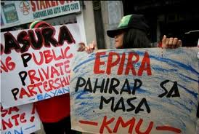
Nakaasa sa dayuhan
Nakatuon ang mga proyektong PPP sa mga serbisyo/empresang pagkakakitaan ng mga dayuhang namumuhunan, at hindi sa kung anu ang pangangailangan ng mamamayan at ng bansa
Sa Mindanao, itinutulak ni Aquino ang ganap ng pribatisasyon ng kuryente
Mga 26 pampublikong ospital din sa bansa ang nais isapribado ng gobyerno

Slide 17
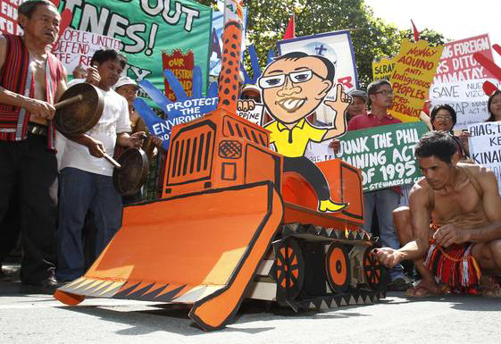
Malakihan, mapanirang dayuhunag pagmimina
Nakikipagsabwatan sa mga dayuhang kumpanya, (MNCs) winawasak ang kapaligiran, inuubos ang ating likas-yaman, winawasak ang lokal na kabuhayan, at nagbubunsod ng militarisasyon

Slide 18
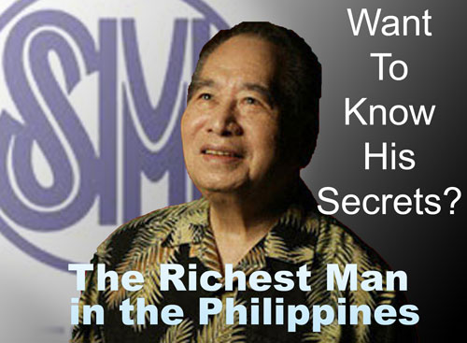
Pag-unlad para kanino?
Noong 2011, lumaki ang yaman ng 40 pinakamayamang Pilipino sa $34 bilyon mula sa $23 bilyon.
Anim na Pilipino (Henry Sy, Danding Cojuangco, Enrique Razon, Lucio Tan, Robert Ongpin at Andrew Tan) ay bahagi ng pinakamalaking bilyonaryo sa buong mundo

Slide 19
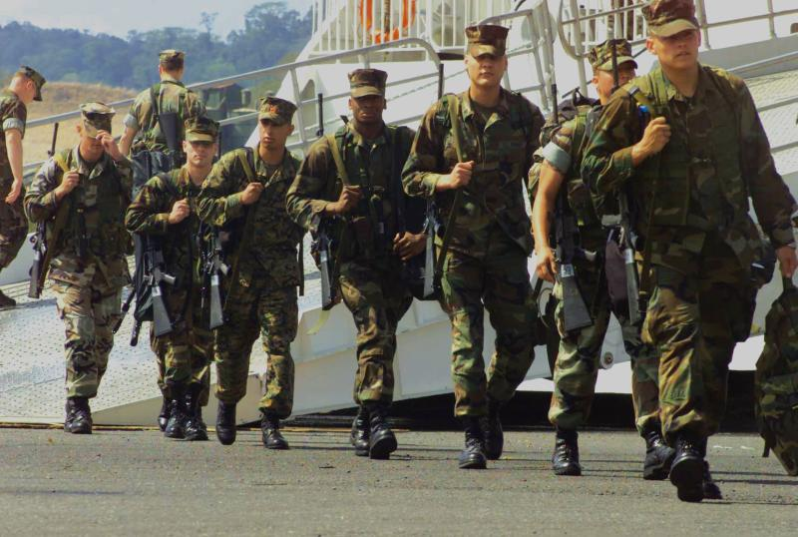
Pagkatuta sa dayuhan
Pinayagan ni Aquino ang dagdag na tropang Kano sa ating bansa
Mas maraming Balikatan exercises, mas maraming dumadaong na barkong pandigma, mas permanenteng pananatili sa bansa
Pagpapalawig ng di pantay ng relasyon ng US at Pilipinas

Slide 20
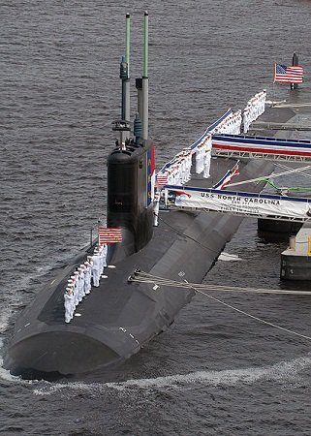
Permanenteng presensya
Di pantay na mga kasunduan
Hindi basta mahahabol ang mga tropang Kano kung sila ay lalabag sa batas ng Pilipinas (Subic rape)

Slide 21
Tutulungan daw tayo laban sa China?
Sinasamantala ng US ang sigalot sa pagitan ng Pilipinas at China kaugnay ng Panatag Shoal
Tutol tayo sa panghihimasok ng China pero hindi ito dapat samantalahin ng US para maipwesto nito ang sarili nitong mga pwersa sa Asya
Hindi totoong magiging moderno ang AFP sa tulong ng US

Slide 22
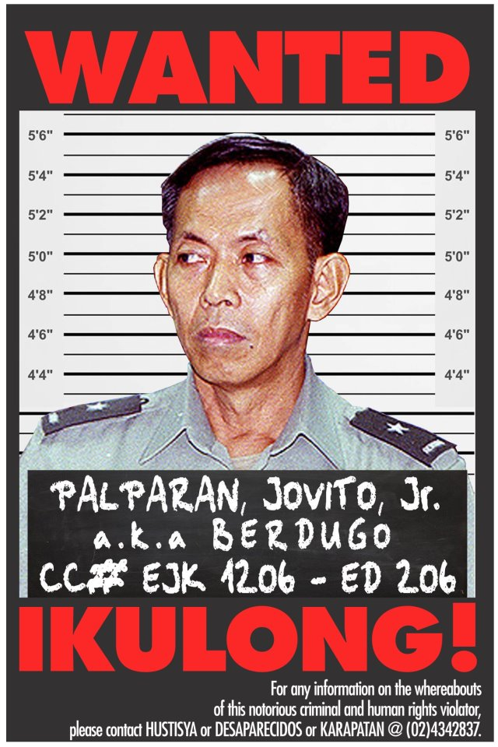
Ginalang ba ang karapatang pantao?
Sa counter-insurgency program na Oplan Bayanihan, nagpapatuloy ang human rights violations
76 kaso ng extrajudicial killings sa ilalim ni Aquino
Walang katarungan. Di pa rin mahuli si Gen. Palparan, di pa rin nanangot ang mga opisyal ng AFP
350 plus political prisoners
Hindi seryoso ang gobyerno sa usapang pangkapayapaan

Slide 23
Lumalalim na krisis sa pulitika
Tapos na ang impeachment pero hindi pa tapos ang laban para sa pananagutan
Ipinagmamalaki ngayon ni Aquino ang tagumpay sa impeachment ni Corona
PERO...
Mismong sina Aquino ay ayaw pumirma ng “waiver” sa kanilang mga bank accounts

Slide 24
Tapos na ang impeachment, PERO…
Hindi pa rin lubos na napapanagot si GMA at iba pang nang-abuso sa kapangyarihan
Tuloy ang ligaya ng mga “Kamag-anak, Kaklase, Kabarilan”
Nagsisikap na ang kampo ni Aquino na kontrolin ang Korte Suprema
ANG TOTOO…
Hindi seryoso ang rehimeng Aquino sa pagpapanagot sa mga tiwali, kasama sina Arroyo

Slide 25
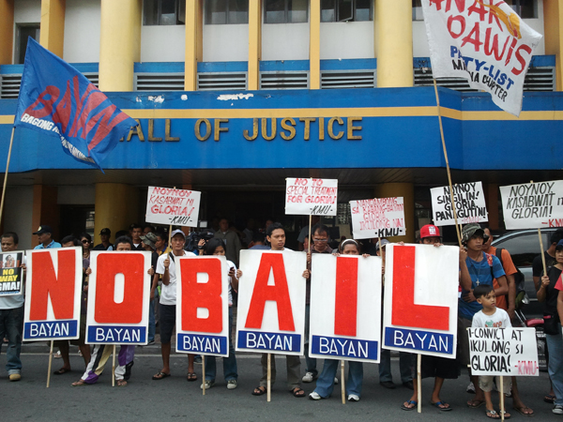
At habang lumalapit ang eleksyong 2013…
Nag-gigiriian na ang mga pulitiko para maka-na sa eleksyon
Maging ang sistemang partylist na para sana sa mga sektor ng api ay ngayon pinapasok na ng mga malalaking pulitiko

Slide 26
Paigtingin ang pakikibaka!
Walang aasahang makabuluhang pagbabago sa kasalukuyang hacienderong Pangulo
Mahalaga ang mulat at sama-samang pagkilos ng mamamayan para makamit ang tunay na kalayaan at demokrasya

Slide 27
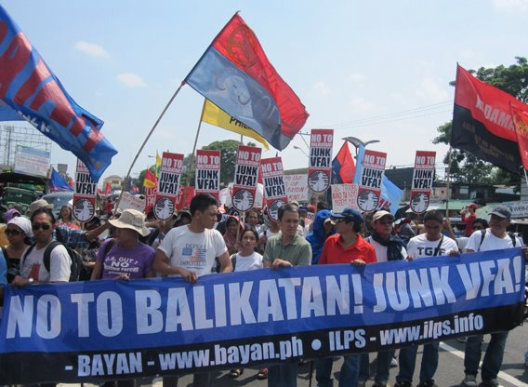
Nagpapatuloy na pakikibaka
Sa pagtindi ng krisis, walang ibang maaaring gawin kundi ang paigtingin ang pakikibaka ng mamamayan para sa tunay na pagbabago
June 30- 2 taon
na si Aquino
July 23- SONA

